Slide 1


A Sala da Loja
Características e diferenças
Originalmente apresentado na:
Loja Maçônica Templários do Real Segredo Nº 289

Slide 2
A Sala da Loja do Rito de York
Fatos que causam de estranheza no Brasil
  Não há Templos no Rito de York;
Duas Portas;
Posição das Colunas B e J;
Posição do Primeiro Vigilante;
Pavimento apenas no centro da Loja com a Estrela ao centro;
Oriente e Ocidente (Leste e Oeste) no mesmo plano sem separações;
Posição da Pedra Bruta, Pedra Cúbica e Prancheta no Or;
Ausência de Colunas Zodiacais, Corda de 81 nós, mesas para o VM e Vigilantes.

Slide 3
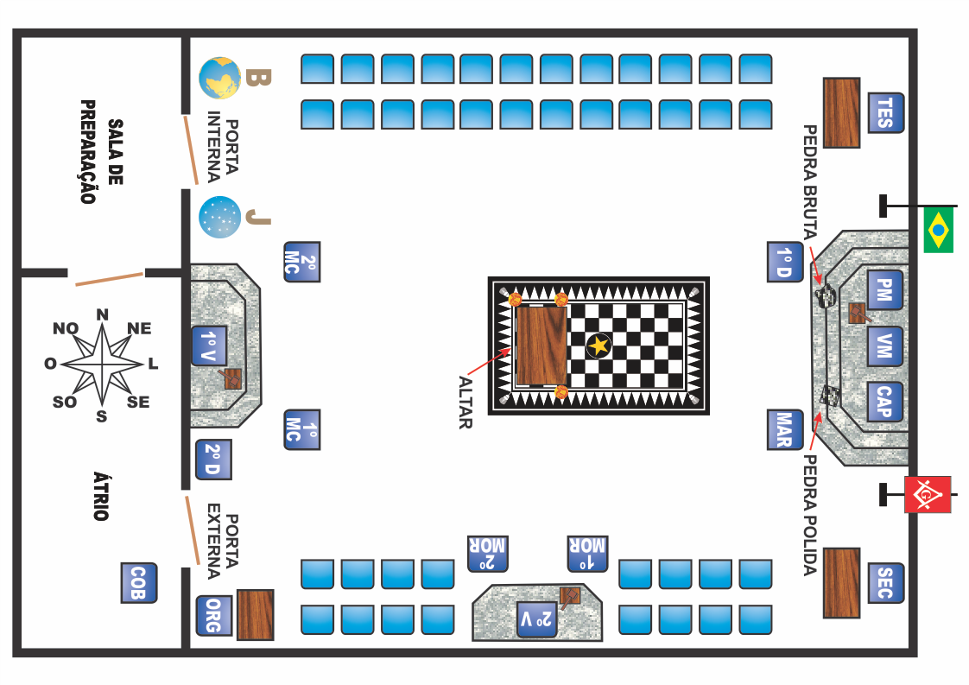
A Sala da Loja do Rito de York

Slide 4
Salão Maçônico ou Templo (EUA)
Serviam como teatros e salas de reunião;
Fizeram parte da mudança da sociedade dos EUA fim séc XIX e início do séc. XX;
Onde a ideia abstrata da fraternidade assume a forma concreta;
É dessa época os primeiros retratos institucionais dentro das salas da Loja;
A sala é ornamentada pelos membros da Loja e passa a servir como instrumento de transformação aos homens que a frequentam.

Slide 5
Características
Salas geralmente acima do nível da rua.
Mais longa do que larga;
Teto Alto;
Movimentação ordenada em dois eixos;
Elevações nas cadeiras dos Vigilantes e Venerável Mestre;
Cadeiras exageradas para os oficiais para orientar os membros em sua situação no espaço físico;
As demais cadeiras nas fileiras são equalizadores institucionais e devem simbolizar a igualdade entre os maçons;

Slide 6
Cadeiras voltadas ao centro da Sala
Permitem os membros verem uns aos outros;,
Todos são testemunhas da presença dos outros;
Diferenciação entre o arranjo dos bancos das Igrejas (relacionamento individual X parte de um grupo);
Equidistância do centro da Loja (Altar);
A arquitetura da Loja dá privilégio ao posicionamento do Altar;

Slide 7
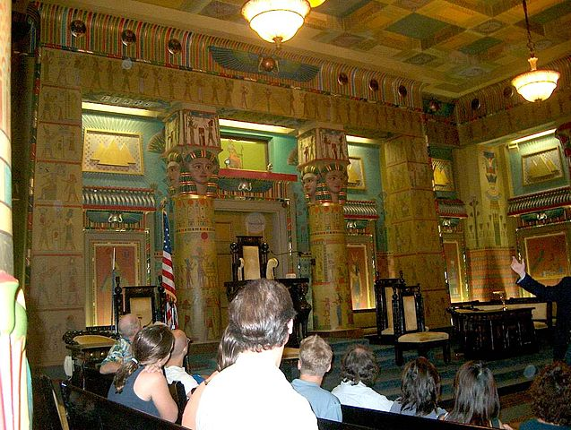
Decoração
Janelas inexistente ou impermeáveis por venezianas ou vitrais;
Paredes decoradas com Símbolos ou imagens Históricas - separando o maçom e a Loja do mundo comum;
Emprego de estilos revivalistas na sala e nos móveis;
Sala Egípcia da GL Penssylvânia

Slide 8
Função Cultural - teatro participativo
Graus - dramas;
Diversão anterior ao cinema e a TV;
"Em todas as minhas pesquisas e estudos, em todos os meus estudos aprofundados sobre as obras-primas de Shakespeare ... Eu nunca, e em lugar nenhum, conheci uma tragédia tão real, tão sublime, tão magnífica como a lenda de Hiram. . . . Para ser um Venerável Mestre, e lançar toda a minha alma nesse trabalho, com o candidato para o meu público e a Loja para o meu palco, seria uma distinção pessoal maior do que receber os aplausos de pessoas nos cinemas de todo o mundo."
Edwin Booth - ator do séc XIX.

Slide 9
Função Cultural - teatro participativo
Uso de traje e entendimento das falas do Ritual servem para dar eloquência ao trabalho maçônico transformando-o em algo grandioso.

Slide 10
Um Reino Religioso
A Maçonaria não é, nunca foi nem será uma religião, apesar de ter aspectos religiosos em sua organização;
Sala da Loja é e deve ser diferente de Templo Maçônico pois todo Templo implica em adoração;
A confusão está até mesmo no uso da mobília, Lojas e Igrejas compartilham móveis de aspectos e usos semelhantes.
A sala da loja enfatiza a hierarquia e a identidade corporativa.
Substituiu a Igreja que passou por um processo de feminização no fim do séc XIX.

Slide 11
Conclusão
A sala da Loja, então, pode ser entendida como um lugar em que os valores que estão desaparecendo no mundo exterior são preservados.
É um teatro em que milhões de homens se divertem atuando sobre nossa moralidade em um espaço espiritual onde os mesmos homens encontraram significado religioso e adoraram o que eles inconscientemente reconheceram como uma ordem social em extinção.

Slide 12
Bibliografia
Sala da Loja Maçônica, 1870-1930: Um Espaço Sagrada da Hierarquia Espiritual Masculina - William D. Moore.
Ritual dos graus simbólicos do Rito de York.

